Slide 1
Північно-Східний економічний район

Slide 2

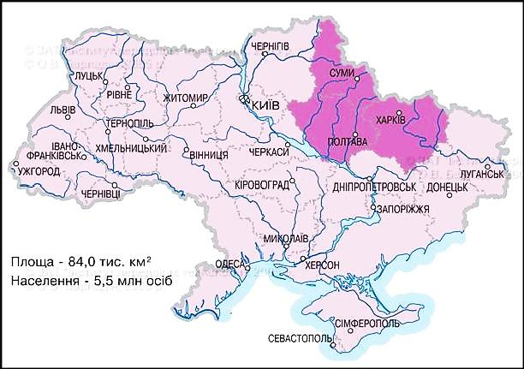


01.12.2013.
(14%)
(12%)
Загальна: | 84 тис км² | 5,2 млн. ос.
Сумська область | 23,8 тис км² | 1,1 млн. осіб | 10.01.1939
Полтавська область | 28,8 тис км² | 1,4 млн. осіб | 22.09.1937
Харківська область | 31,4 тис км² | 2,7 млн. осіб | 27.02.1932

Slide 3
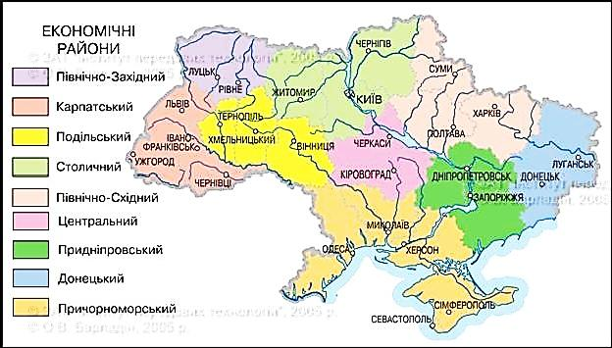
ЕГП
1. Розташований у північно-східній частині України.
2. Межує: - Пн і пн-сх - Російська федерація.
- Пд-сх: Донецький ЕР.
- Пд: Придніпровський ЕР
- Пд-зх: Центральний ЕР.
- Зх: Столичний ЕР.
3. ТГП: Газопровід (Уренгой - Ужгород), авт. (Москва-Сімферополь),
нафтопровід "Прогрес". Розвинені всі види транспорту крім морського.

Slide 4
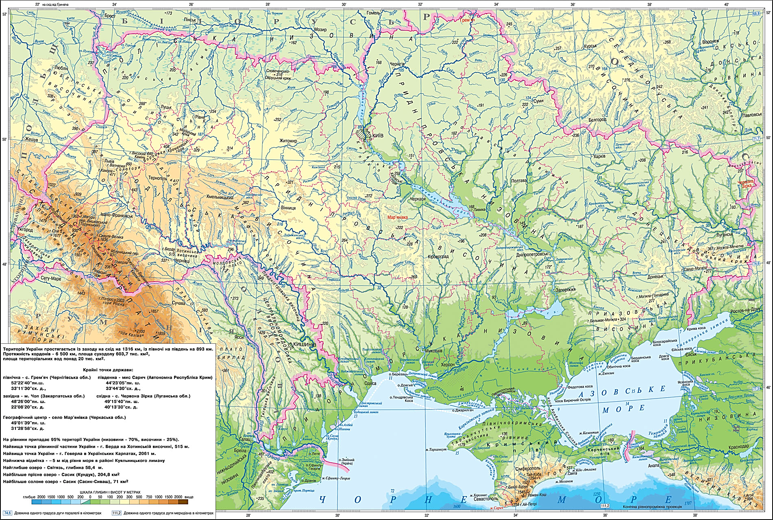

Slide 5
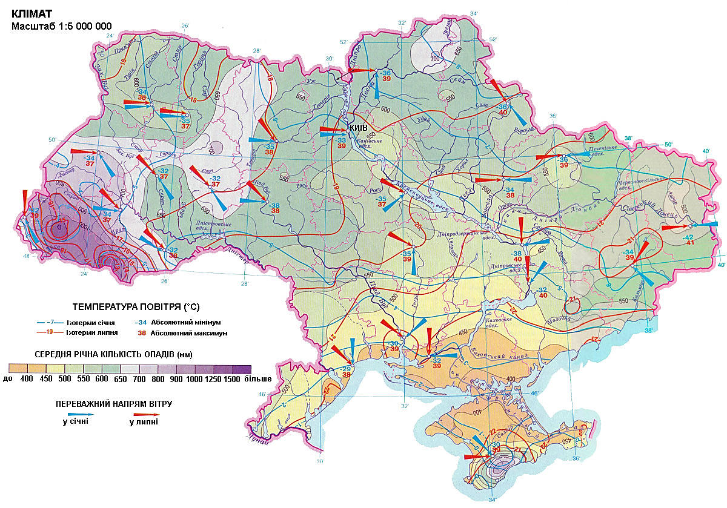

Slide 6
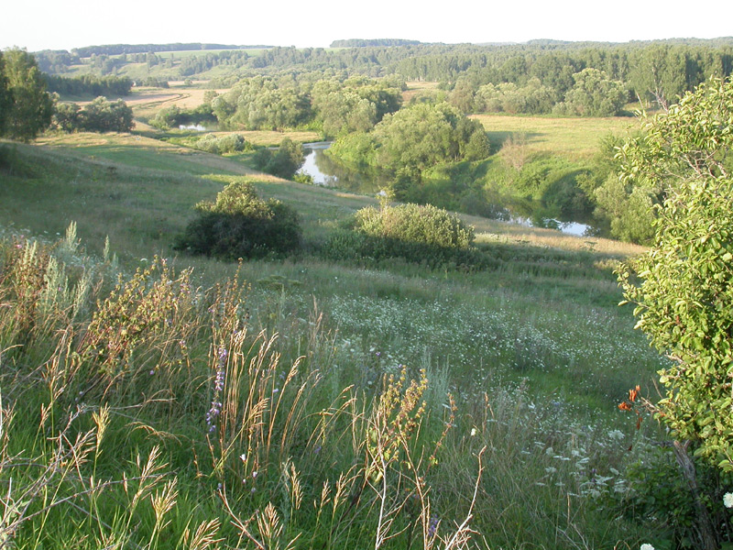
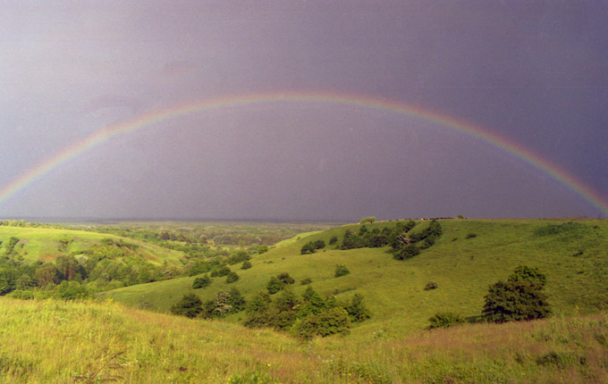
Природні умови
Рельєф: рівнинний
- Придніпровська низовина
Полтавська рівнина,
відроги Середньоросійської в-ни
- яри, балки, річкові долини
Клімат:
помірно-континентальний,
t січня- -6 -8^{о}С,
t липня +19 +20^{о}С,
k=1

Slide 7
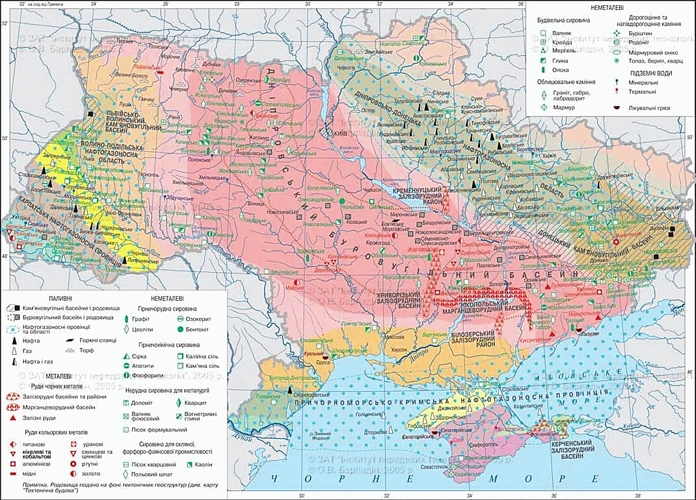
Природні ресурси: мінеральні
Нафта, газ
Дніпровсько-Донецька провінція:
Нафта – Глинсько–Розбишівське, Нинівське, Козіївське
Газ – Шебелинське, Єфреміське, Західно-Хрестищенське.
Торф
Залізні руди - Кременчуцький р-н
Кам`яна сіль – Роменське
Кварцові та формувальні піски
Фосфорити – Ізюмське, Кролевецьке
Мінеральні води – Миргородське, Березівське

Slide 8
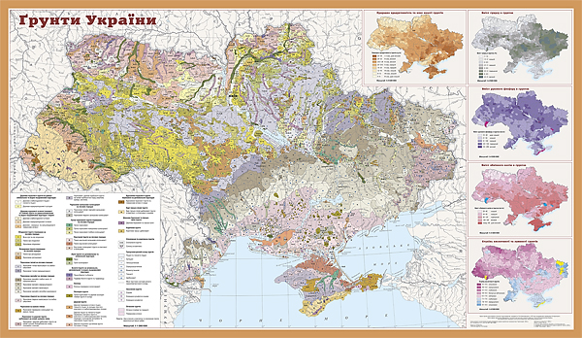
Природні умови та ресурси
Ґрунти, ліси.
Ґрунти: дерново-підзолисті, сірі-лісові, чорноземи
Лісові: обмежені

Slide 9
Водні ресурси:
Район відносно добре забезпечений водними ресурсами.
Лише у південно-східній частині Харківської області відчувається їх дефіцит.
Найважливішу роль у водо забезпеченні регіону відіграють Дніпро, Ворскла, Сіверський Донець, Сейм, Псел, Десна, Хорол.
Кременчуцьке водосховище.
Канал Дніпро-Донбас
Відомі й джерела мінеральних вод (Миргородське, Гоголівське, Березівське)

Slide 10
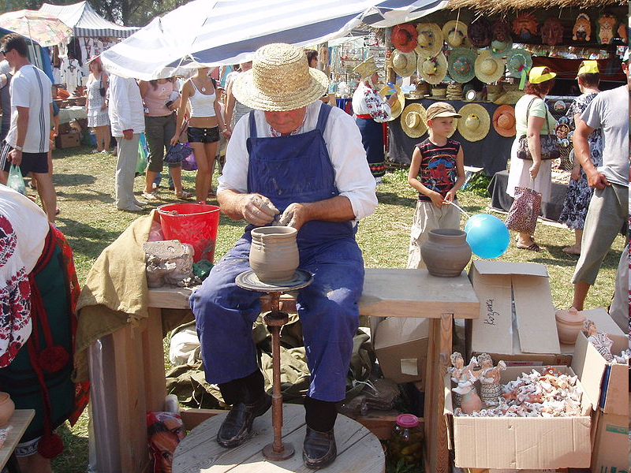
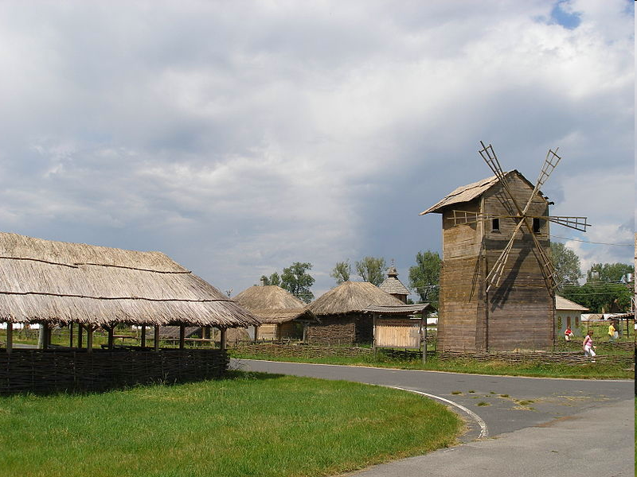
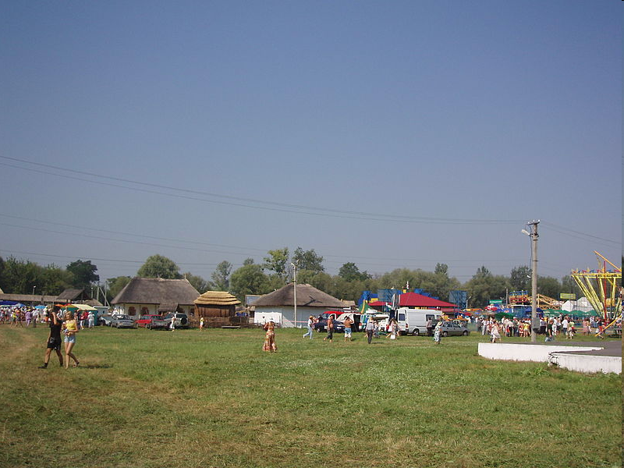
Рекреаційні ресурси
Рекреаційне значення в районі мають
байрачні ліси,
мальовничі долини річок,
мінеральні води (Миргород, Березівське)
пам'ятки архітектури Харкова, Полтави, Глухова, Путивля,
місця історичних подій,
розвитку народних промислів і ремесел (Конотоп, Сорочинці, Опішня, Кролевець тощо).

Slide 11
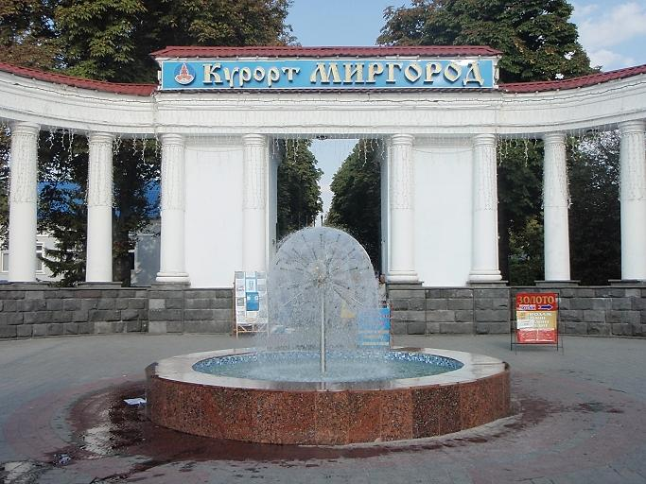
Рекреаційні (на основі мінеральних вод)

Slide 12
Рекреаційні (на основі мінеральних вод)

Slide 13
V. Населення:
1. Середня густота населення: 62 ос на км ² (1.01.14)
2. 9(Н) – 15(С) = -6(ПП) - депопуляція
”Старіння нації”
Переважає жіноче населення
3. Рівень урбанізації – 74%
4. Міста (47), СМТ (101)
Харків - місто-мільйонер
Полтава, Суми – великі міста
5. Агломерація: Харківська
6. Національний склад :
Українці – 82%, росіяни – 16%
7. Трудові ресурси - забезпечені

Slide 14
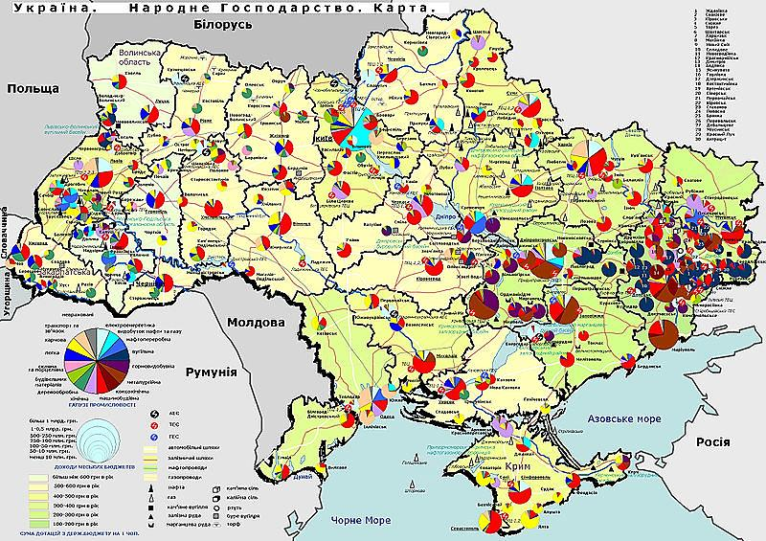
Господарство.

Slide 15
VI. Господарство:
1. ВВП – 13%
2. Індустріально-аграрний.
ВВП: промисловість – 14%, с/г – 14%
3. Галузі спеціалізації:
- Різногалузеве машинобудування
- Харчова промисловість
- Легка промисловість
- Хімічна промисловість
-ПБМ
-ПЕК

Slide 16
Господарство (спеціалізація).
Промисловість | Галузі | Центри
ПЕК | Нафтова та газова пр-ть Енергетика | Кременчуцький НПЗ Зміївська ТЕС, ГЕС – Дніпро
Машинобудування (1 місце в районі) | Важке машинобудування Трактори та с/г машини Автомобілебудування Точне машинобудування Авіабудування | Кременчук, Харків, Конотоп Харків, Лозова, Конотоп, Ромни Кременчук, Лебедин Харків, Лубни, Суми, Полтава Харків
Хімічна | Нафтопереробна Газопереробна Виробництво фотоматеріалів, порох Мінеральні добрива, пластмаси, хімічні реактиви | Кременчук Варва Шостка Харків, Шебелинка, Суми
Будівельних матеріалів | Цемент Залізобетонні конструкції Стінові матеріали | Балаклія Харків Суми
Легка (3 місце серед галузей в районі) | Текстильна Швейна Хутрова Взуттєва | Шостка, Суми, Первомайський, Харків та ін.
Харчова (2 місце) | Цукрова промисловість Молочноконсервні заводи | 40 заводів (Лохвицький, Полт. обл.) Куп'янськ, Білик, Хорол

Slide 17
Промисловість – 14%
-М/Б(різногалузеве):
Харків (турбіни, тепловози, літаки, трактори, верстати, велосипеди, кабелі)
Кременчук (вагони, вантажні автомобілі “КРАЗ”, мікроавтобуси)
Полтава (електротехніка)
Суми (електр. мікроскопи, хімічне обладнання, насоси)
- Харчова промисловість:
14%-м’ясо, 15%-борошно, 18%-цукор, 16%-вершкове масло, 19%-молоко, сири, 15%-олія
- Легка промисловість:
Бавовняні, вовняні, трикотажні тканини, хутро, взуття (Ромни-75% гардино-тюлевих виробів, 34% взуття)
- Хімічна промисловість: Суми – фосфатні добрива.
Харків – пластмаси, лаки, фарби, парфуми, ліки.
-ПБМ: ЗБК, цемент, шифер, порцеляно-фаянсова (Буди)
-ПЕК: ТЕС Зміївська ТЕС, Кременчуцька ГЕС

Slide 18

Ту-334

Slide 19
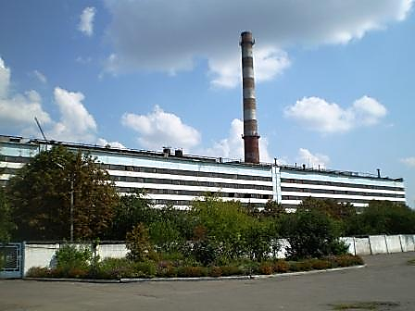
Господарство (спеціалізація).
Цукровий завод (Полтавська обл.)

Slide 20
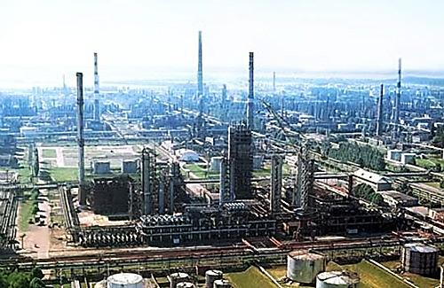
Господарство (спеціалізація).
Кременчуцький нафтопереробний завод

Slide 21
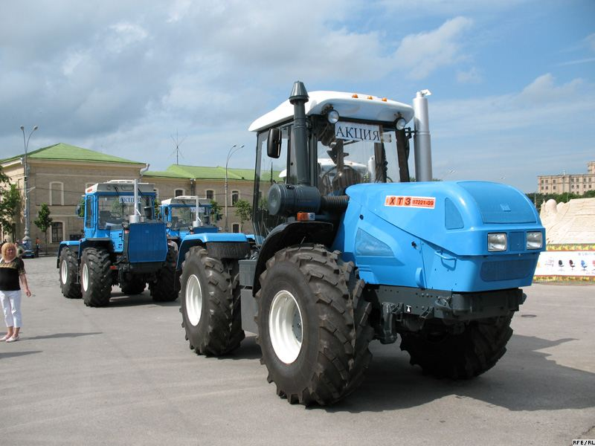
Господарство (спеціалізація).
Харківський тракторний завод

Slide 22
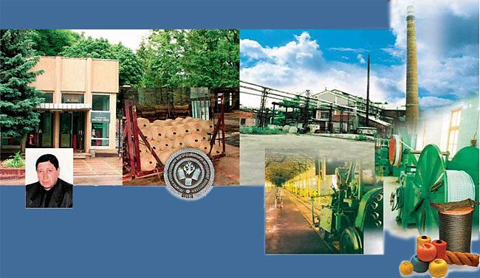
Господарство (спеціалізація).
Харківський канатний завод

Slide 23
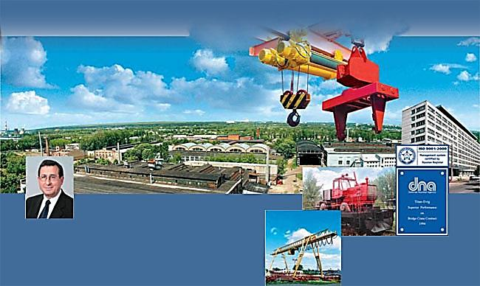
Господарство (спеціалізація).
ХАРКІВСЬКИЙ ЗАВОД ПІДЙОМНО-ТРАНСПОРТНОГО ОБЛАДНАННЯ

Slide 24
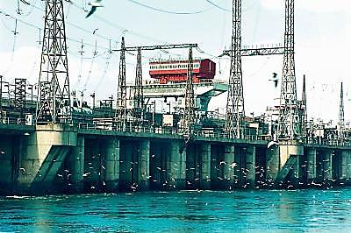
Господарство (спеціалізація).
Кременчуцька ГЕС

Slide 25
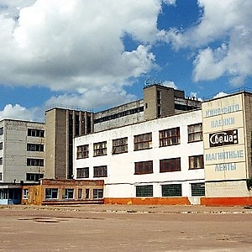
Господарство (спеціалізація).
Завод «Свема»

Slide 26
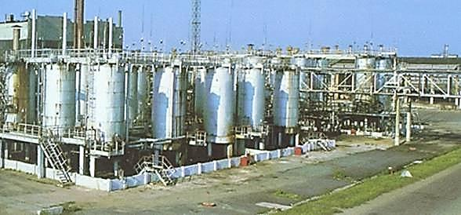
Господарство (спеціалізація).
Придніпровські магістральні нафтопроводи

Slide 27
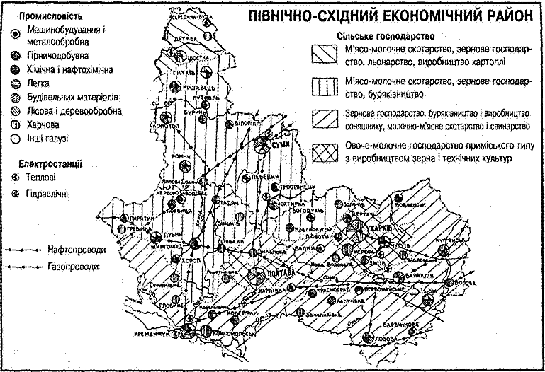
Господарство.

Slide 28
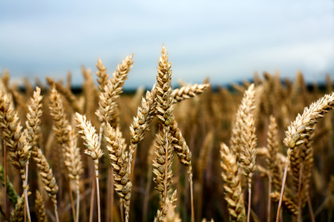

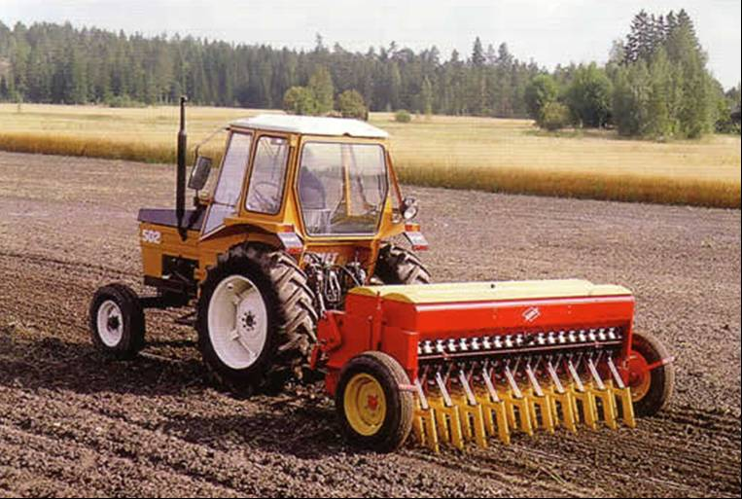
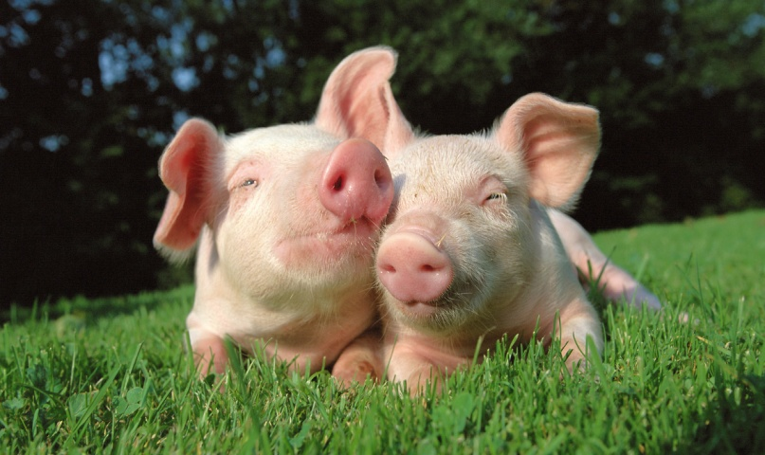
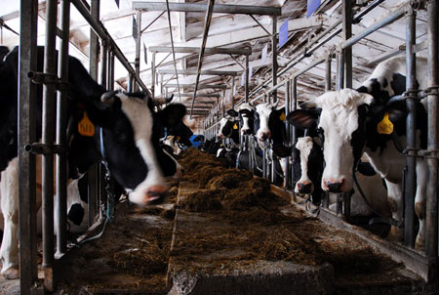
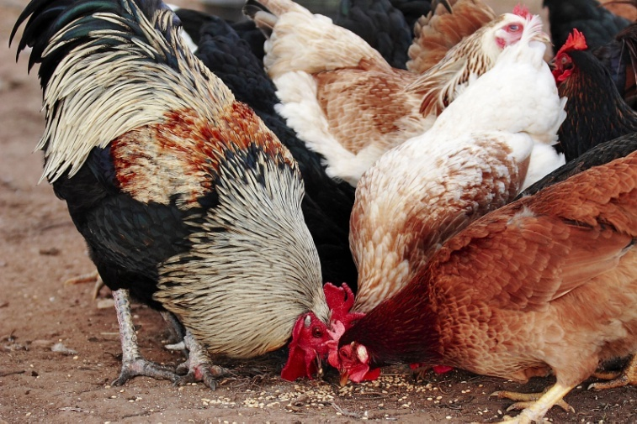
Сільське господарство
Рослинництво | Тваринництво
15% збору зерна: пшениця, кукурудза, ячмінь, цукровий буряк(24%), соняшник(15%), картопля(12%),овочі(15%) | М’ясо-молочне скотарство, свинарство, птахівництво

Slide 29

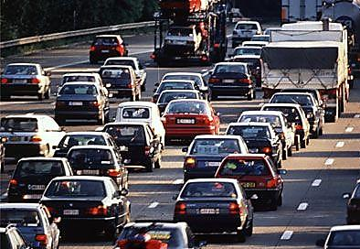
Транспорт.
Транспортна сітка району густа. Розвинені практично всі види транспорту, крім морського, найбільші внутрішні перевезення припадають на автомобільний вид транспорту. Район є транспортними воротами для зв'язків з Росією.

Slide 30
6.Економічні зв'язки
Ввіз:
Метали чорні та кольорові,
Вугілля,
Лісоматеріали,
Нафта, газ,
Прилади,
Побутова техніка.
Вивіз:
Нафтопродукти
Продукція машинобудування
фосфатні добрива,
Продукція легкої промисловості
Зерно, олія

Slide 31
7.Проблеми і перспективи розвитку
Перспективи розвитку:
охорона довкілля
рекультивації
конверсія
технологічне переоснащення
Проблеми:
високе техногенне навантаження
екологічна проблема
виснаження родовищ
застаріле обладнання

Slide 32
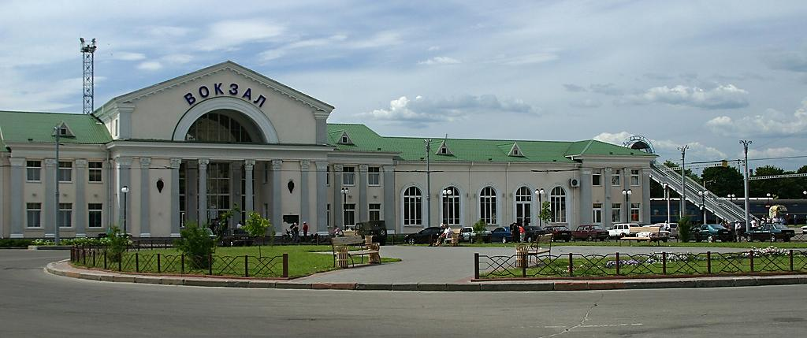
Полтава – залізничний вокзал

Slide 33
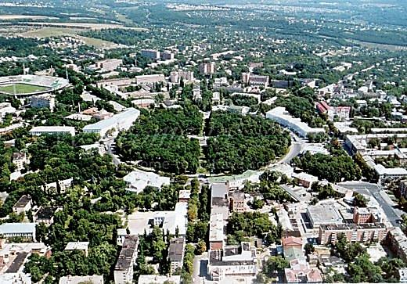
Полтава

Slide 34
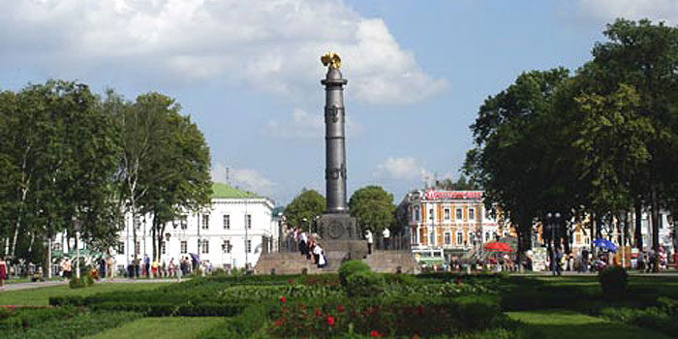
Полтава

Slide 35
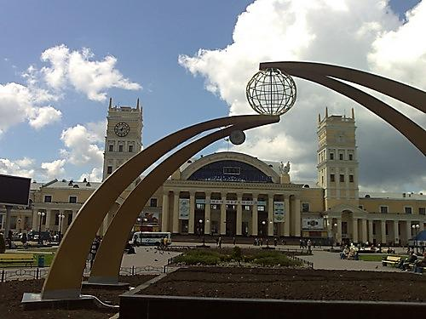
Харків

Slide 36
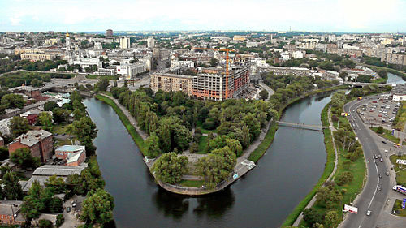
Харків

Slide 37
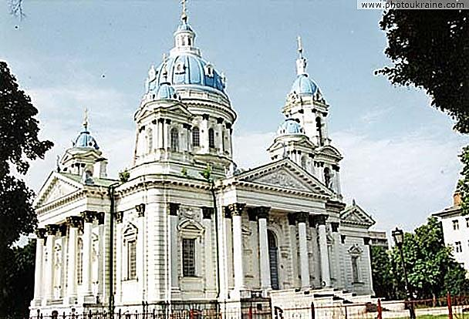
Суми

Slide 38
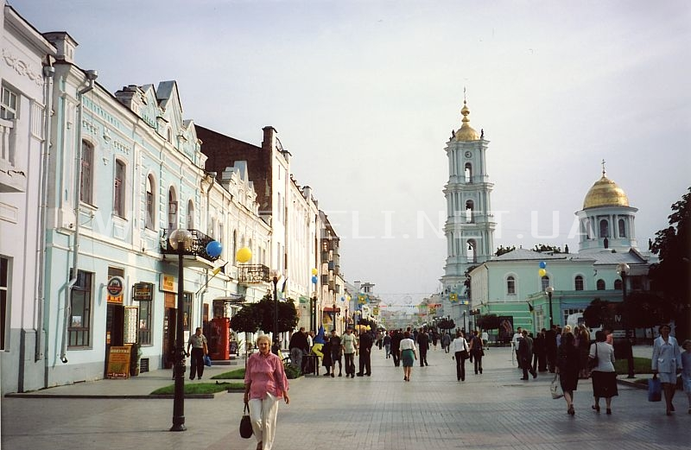
Суми

